Slide 1
Gestor de Promociones AGENTE

Slide 2
Nociones Básicas
XML: Es un lenguaje de marcas estándar utilizado para el intercambio de información entre diferentes plataformas.
Transacciones Asíncronas: las transacciones asincrónicas tienen la particularidad de que el resultado no puede obtenerse de forma inmediata. En vez de eso, el sistema recibe posteriormente un mensaje con el resultado.

Slide 3
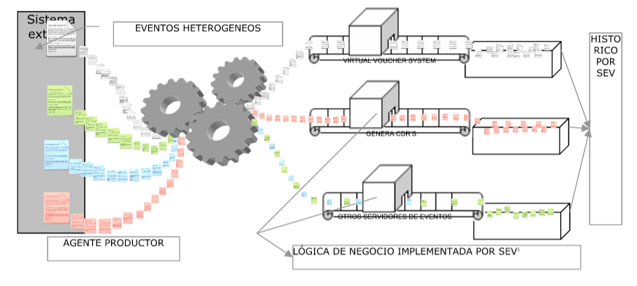
Introducción
AGENTE funciona como una caja negra, un servicio que recibe eventos de sistemas externos para su posterior procesamiento, los eventos pueden ser procesados de forma asincrónica o en línea.

Slide 4



Objetivos
Brindar servicio a otras aplicaciones que requieran manejar un esquema de encolamiento e integración con otras plataformas.
Facilitar la administración para personal de producción .

Slide 5
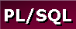



Características del componente PRODUCTOR
Desarrollado en PLSQL
Fácil de integrar
Manejo propio de excepciones
Filtrado de eventos
Envío sincrónico o asincrónico de eventos

Slide 6
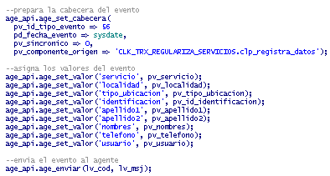




Cómo usar el productor
Ejemplo: enviar el evento “Regularización” al agente
porta.
clk_trx_regulariza
_servicio
Begin
…
…
age_api.set_cabecera
age_api.set_valor
age_api.set_valor
age_api.set_valor
age_api.enviar
..
..
End;
age_dat
age_cola
xml
age_cola_hist_yyyymmdd

Slide 7




Características del componente CONSUMIDOR
Desarrollado en PLSQL, se levanta por medio de Shell’s automáticamente desde CRONTAB
Fácil de aumentar y disminuir hilos
Manejo controlado de reintentos
Se puede detener temporalmente un hilo o todos los hilos de un tipo de evento.

Slide 8


Cómo usar el consumidor
Ejemplo: consumir exitosamente “Regularizaciones” con lógica de negocio externa
El shell se levanta si las fechas de consumo corresponden a hoy y si el estado de la cola está activo
El evento se envía a la lógica de negocios del líder.
La lógica de negocio del líder retorna OK, es decir pudo procesar el evento.
El evento al haber sido procesado correctamente se deposita en un histórico diario.
age_dat
Lógica de
negocio del
líder del
proyecto
age_cola

Slide 9
Funcionamiento
porta.
clk_trx_regulariza
_servicio
Begin
…
…
age_api.set_cabecera
age_api.set_valor
age_api.set_valor
age_api.set_valor
age_api.enviar
..
..
End;
Lógica de
negocio del
líder del
proyecto
age_dat
xml
xml
age_cola
IN xml
OUT xml
xml
age_cola_hist_yyyymmdd

Slide 10
Funcionalidades
Sobrecarga de Eventos.- Si un evento tiene sobrecarga sea por atributo o por campo auxiliar, el evento será enviado a una cola definida para ese evento posterior a eso será despachado.
Reintentos (Por SEV/Por Tipo de evento).- Agente intentará consumir n veces, según la configuración del SEV asociado al evento.
Consumo de WebService.- Consumo de un Requerimiento/WebService de forma directa por medio de configuración.

Slide 11


Un vistazo a las estructuras
Existe 2 tipos de estructuras:
De configuración: Se refiere a las tablas que me permiten configurar el AGENTE:
AGE_TIPOS_EVENTOS
AGE_ATRIBUTOS_EV
AGE_SEV
AGE_TIPEV_SEV
De consumo o trabajo: Son aquellas tablas creadas dinámicamente por AGENTE para servir de encolamiento e históricos:
AGE_COLA
AGE_COLA_HIST_{YYYYMMDD}

Slide 12
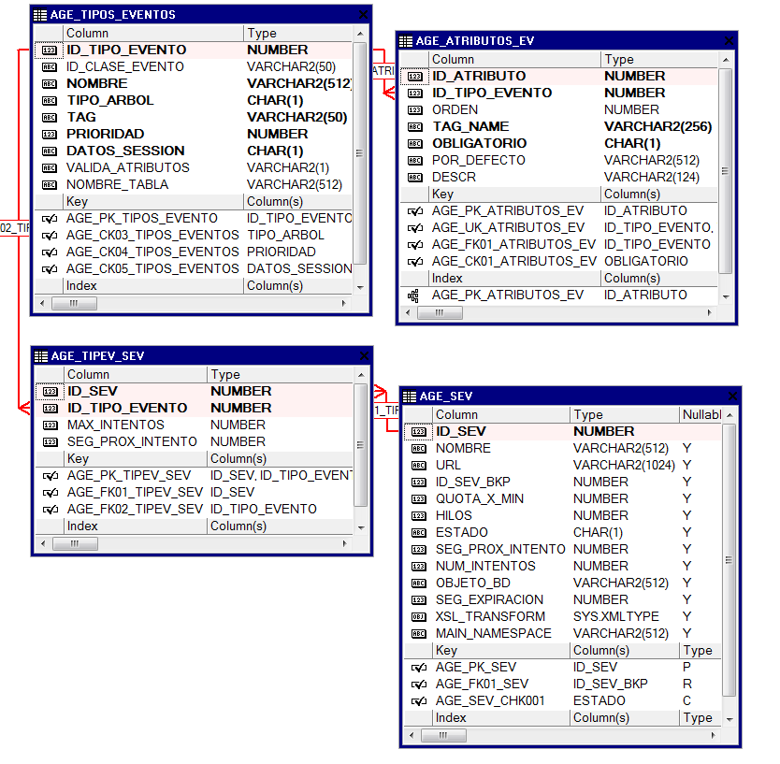
Modelo Entidad Relacion

Slide 13
Gracias…

